Slide 1
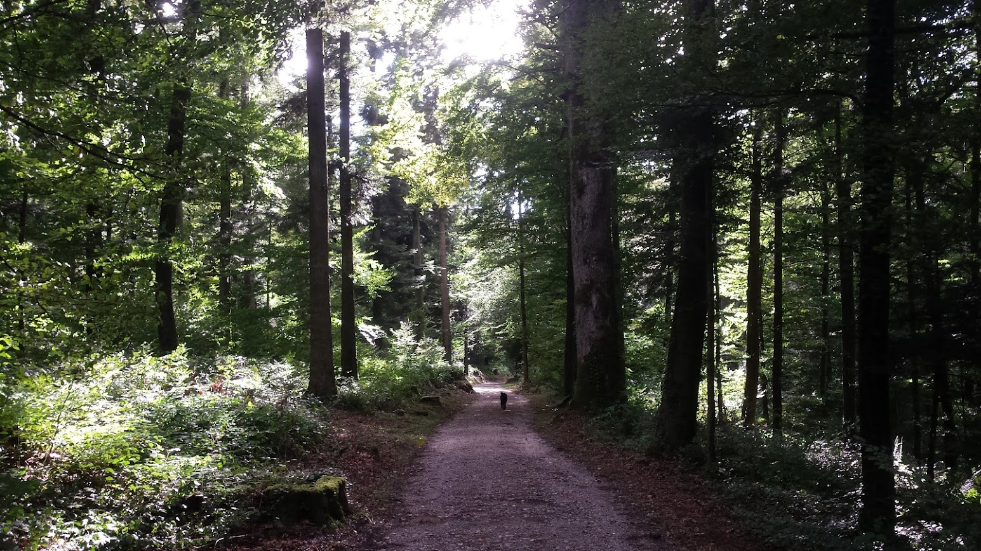
«Unser Kapital sind die Böden»

Slide 2
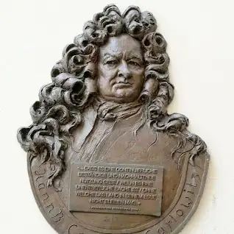
Hans Carl von Carlowitz (1645 - 1714) war kurfürstlich sächsischer Kammerrat und Oberberghauptmann. Er prägte als erster den Begriff der "Nachhaltigkeit".
„nur so viel Holz schlagen - wie nachwächst“

Slide 3
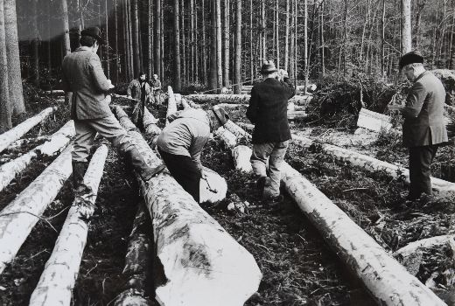
1805 –
1982

Slide 4
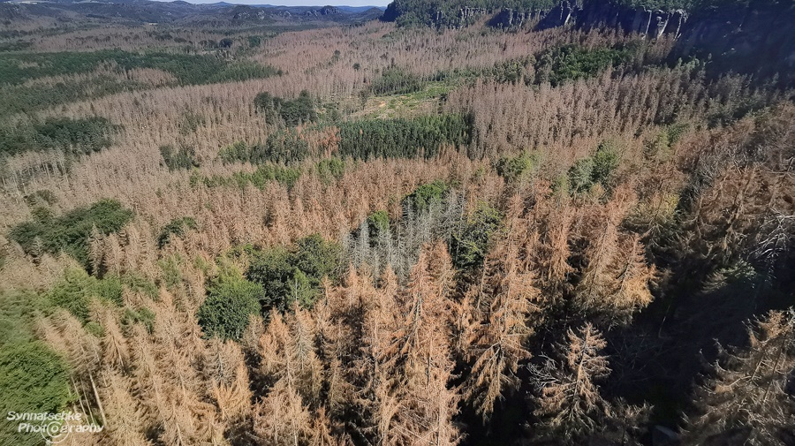
1983

Slide 5
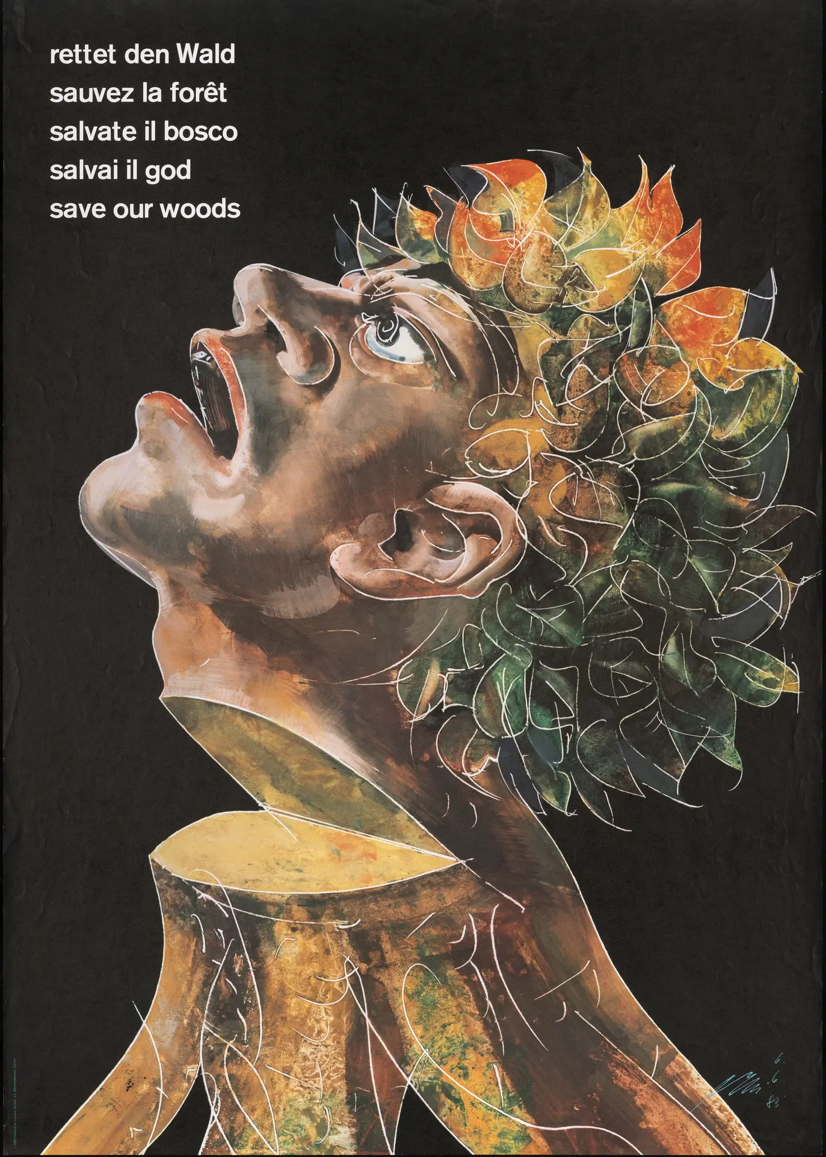

Slide 6
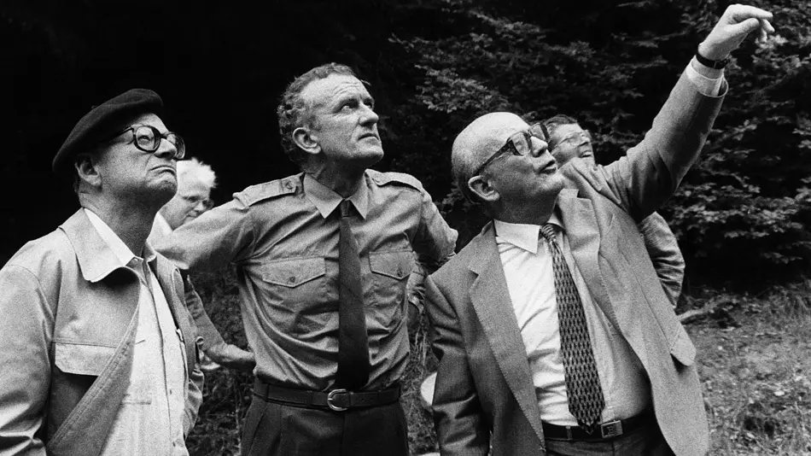

Slide 7
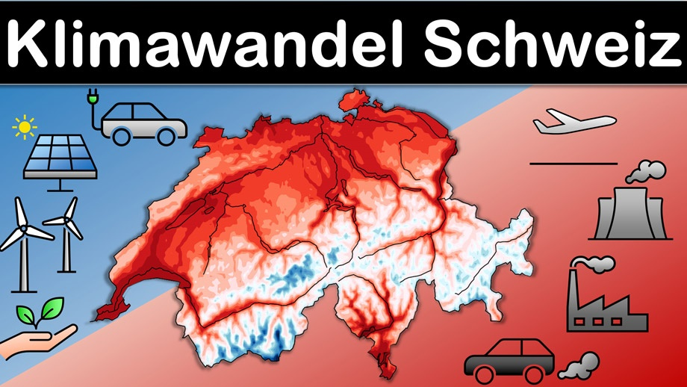

Slide 8
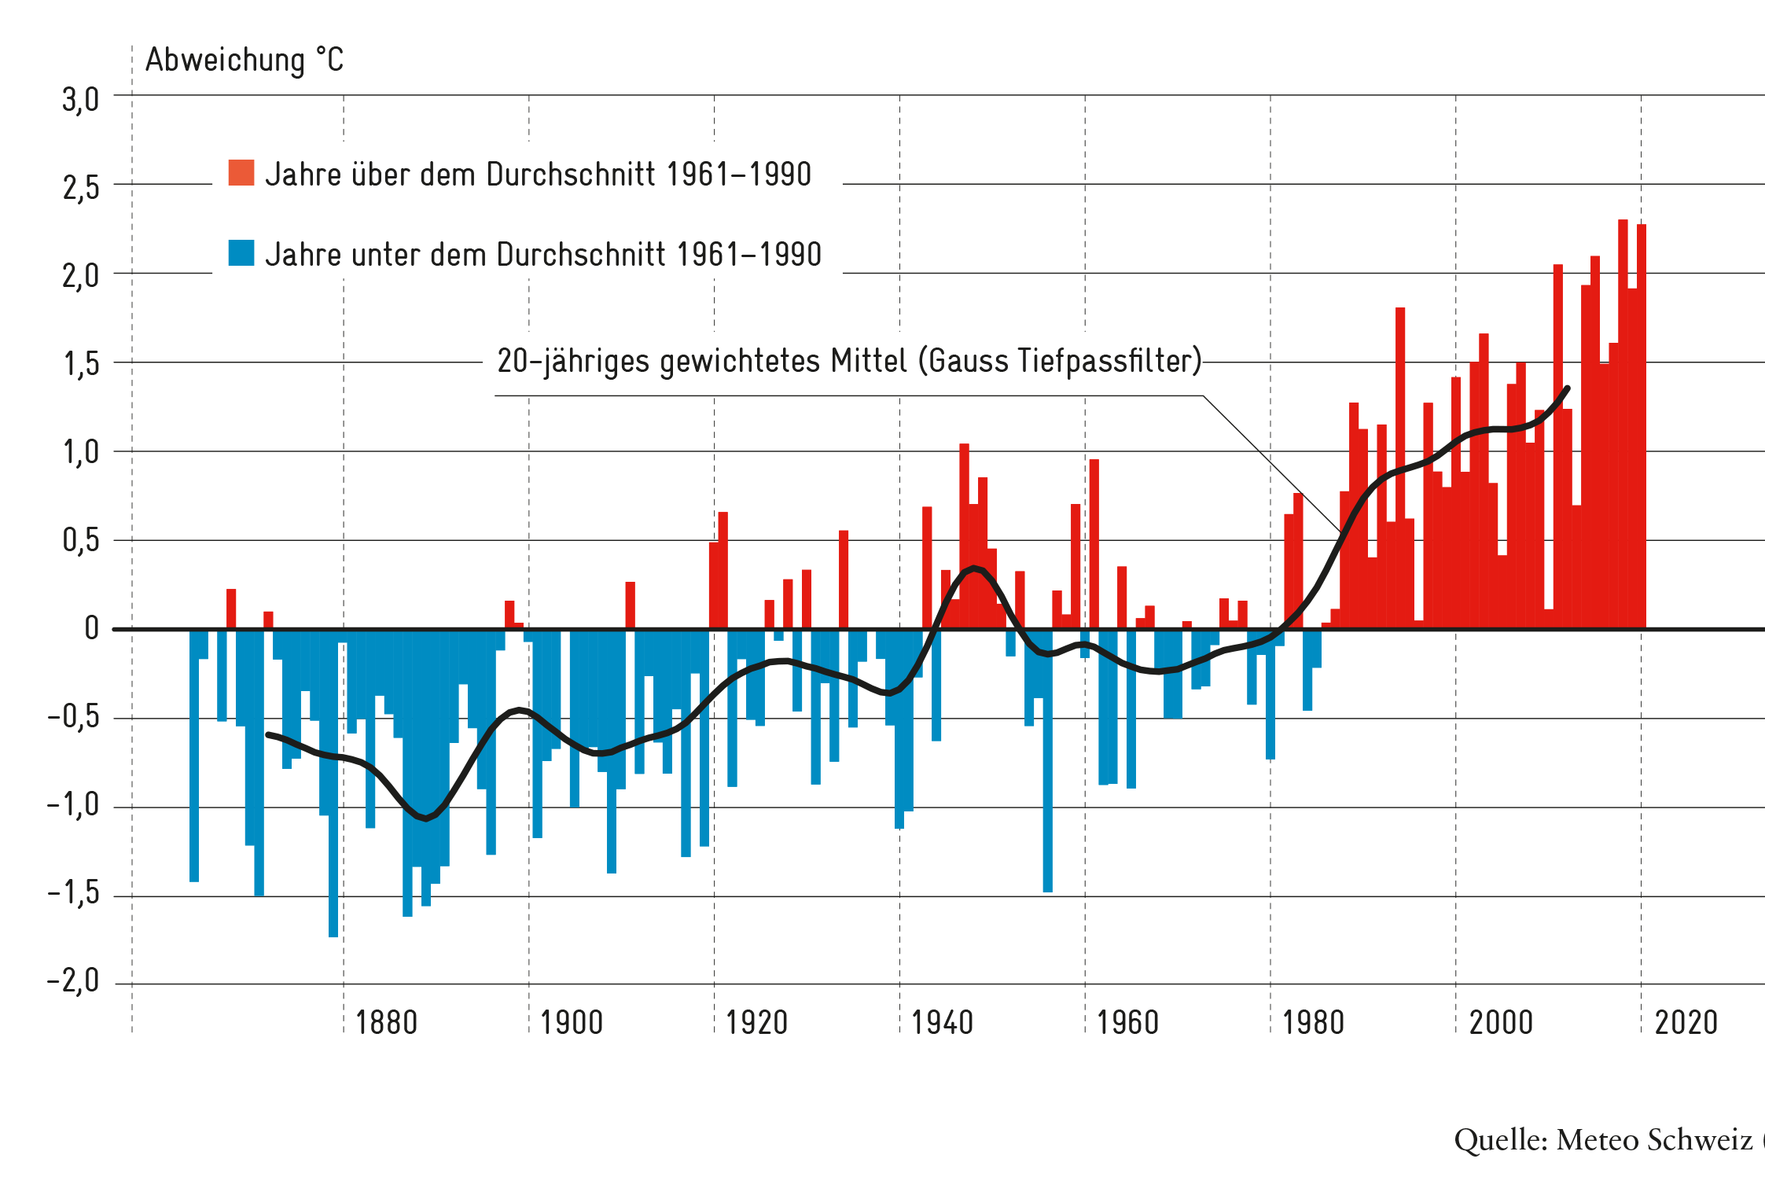

Slide 9
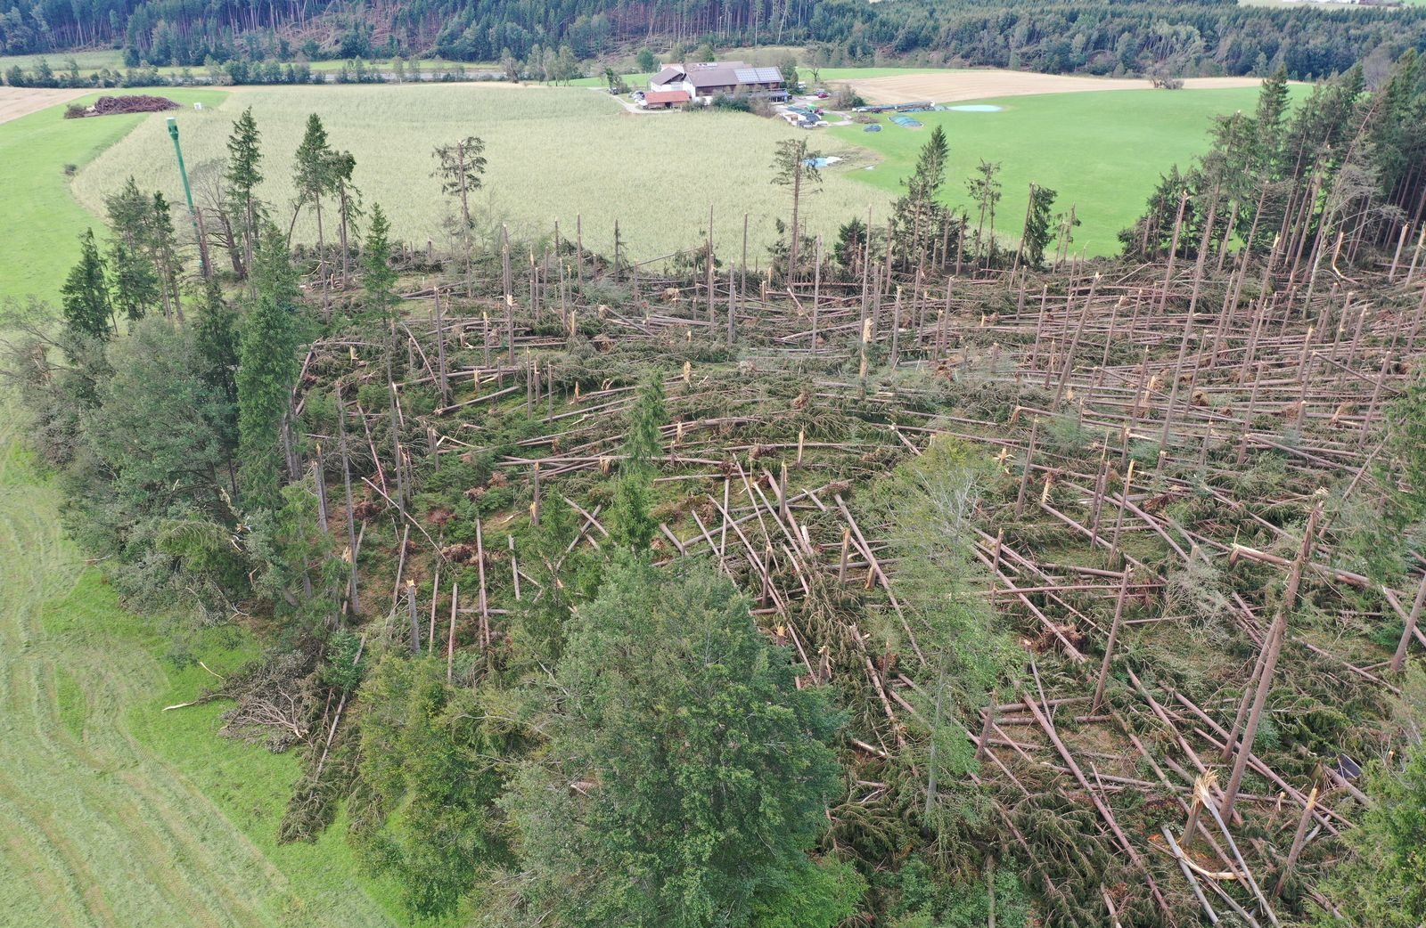
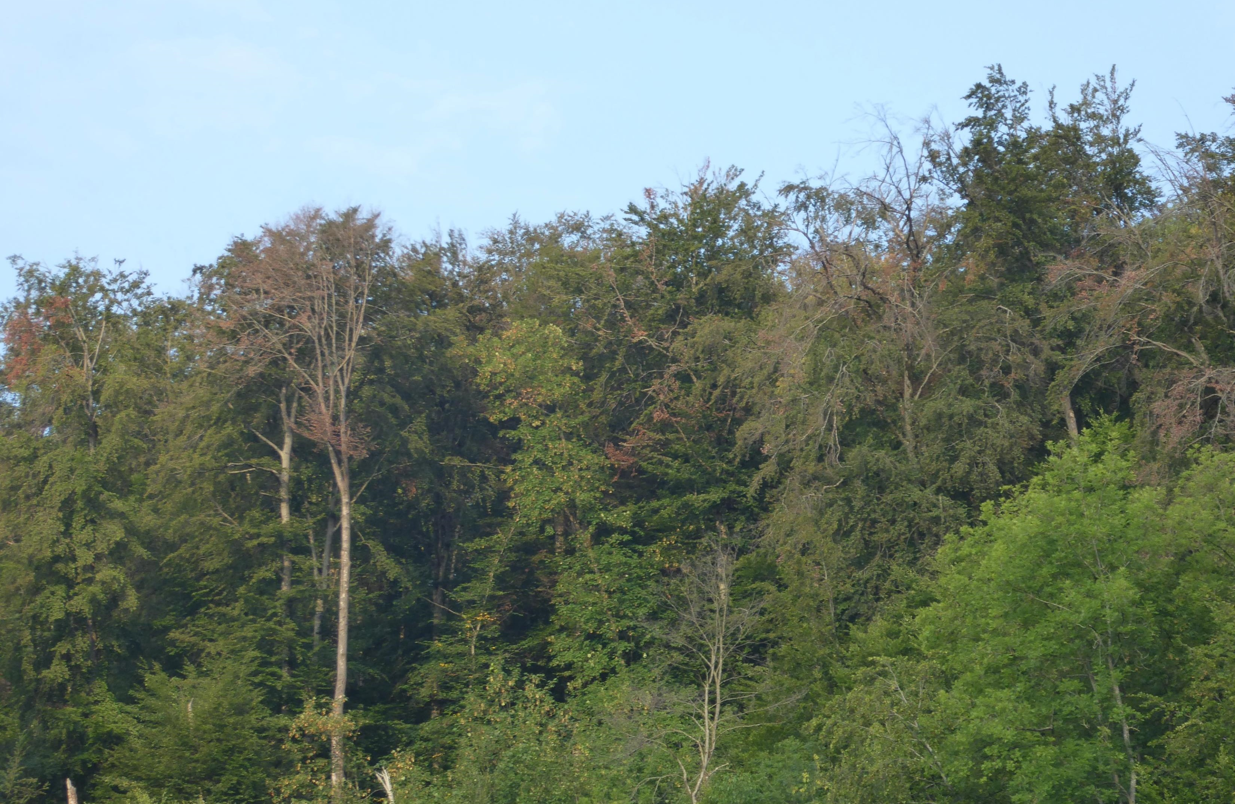
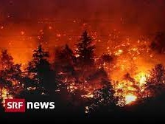
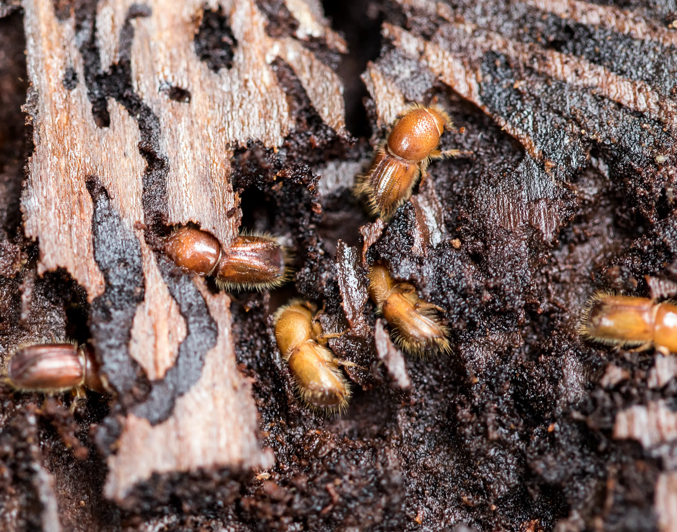
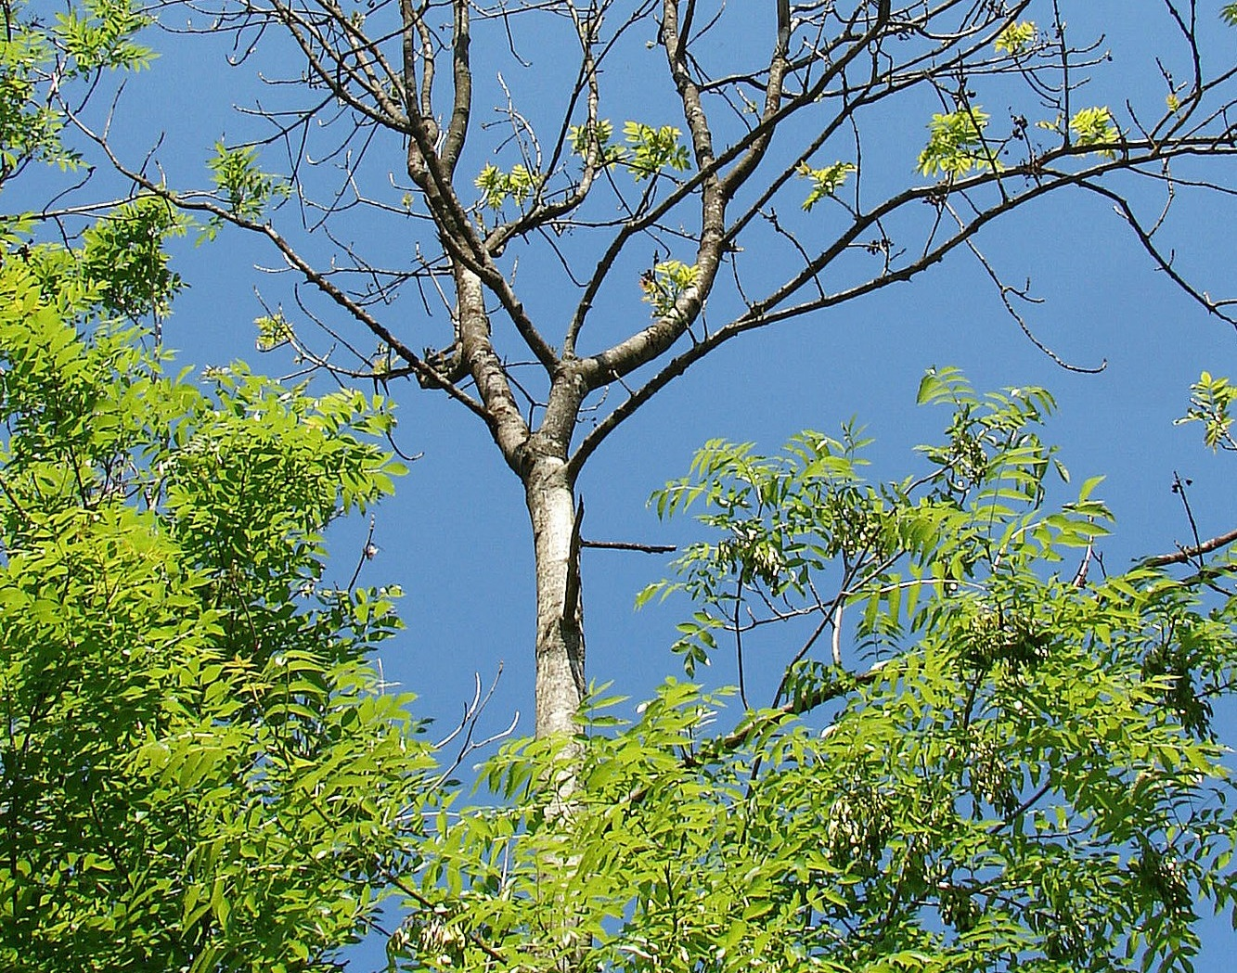

Slide 10
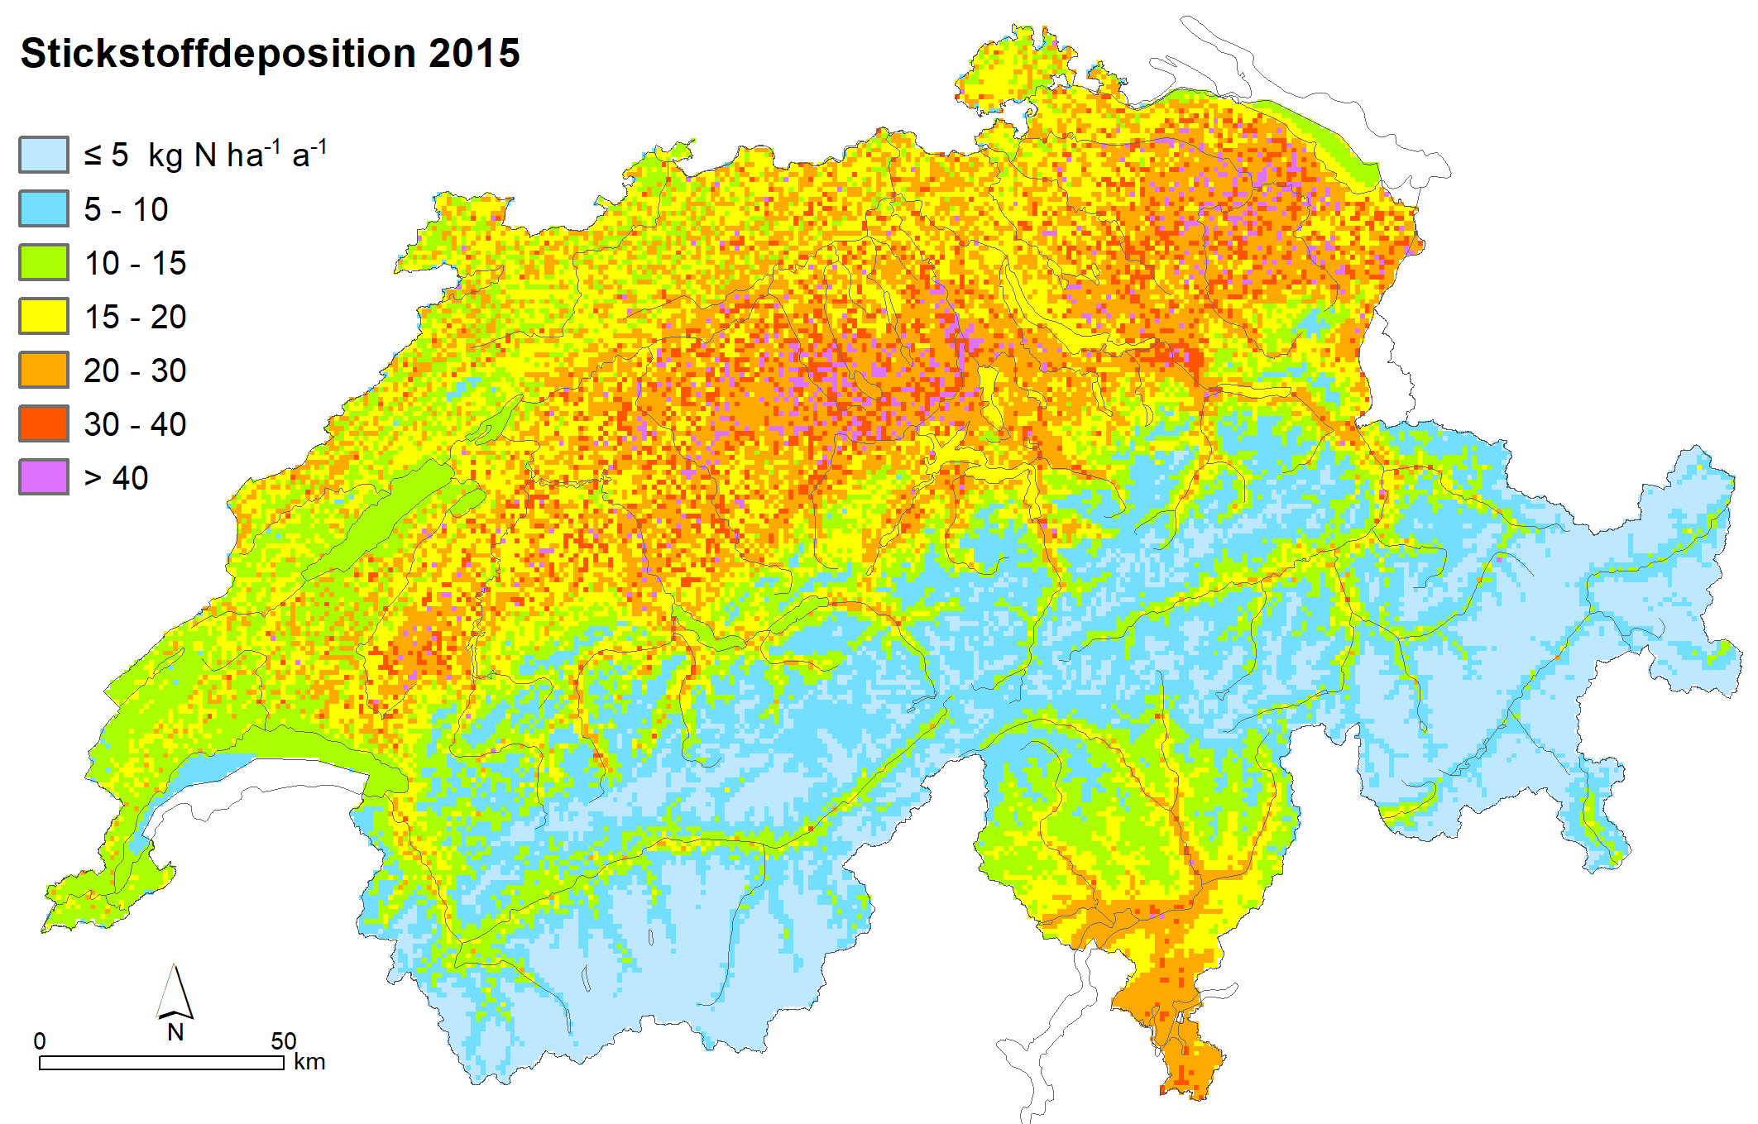

Slide 11
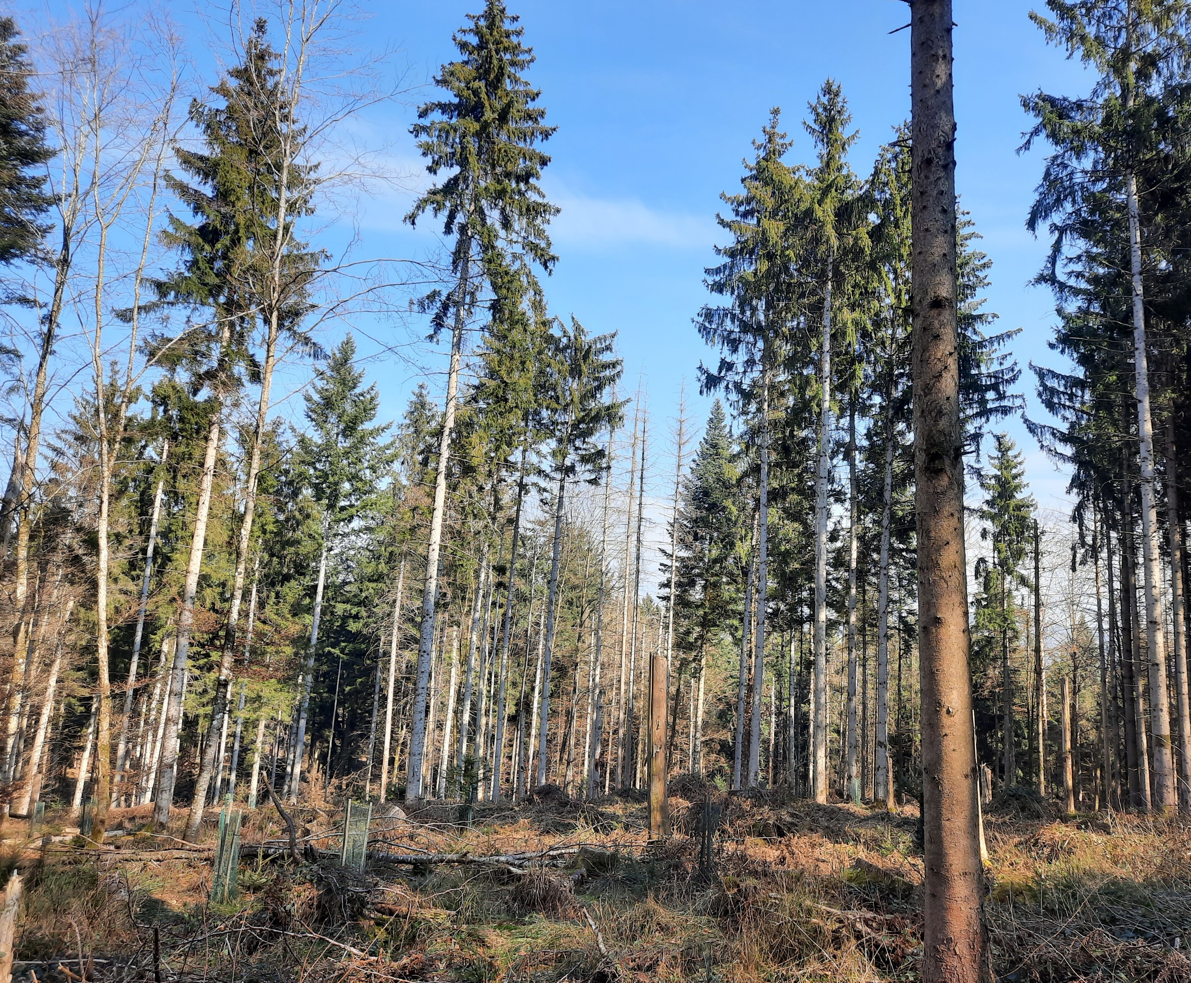
Fichte
Käferbefall
Ursache:
Sturmereignis
Schneedruck
Wassernot
Monokultur
kleine Kronen
CO2 Eintrag
Vitalität

Slide 12
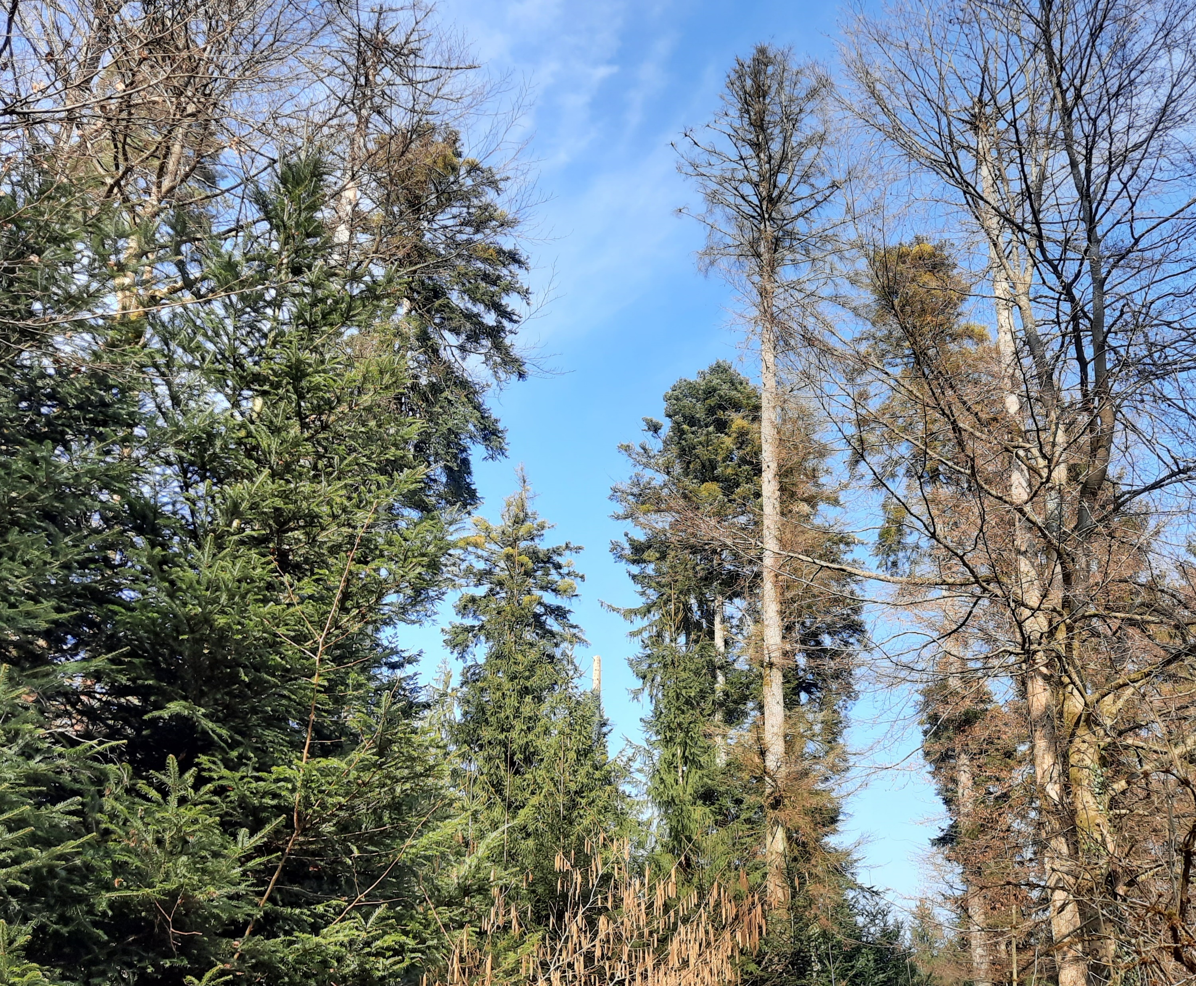
Weisstanne
Absterben durch Trockenstress
Ursache:
Zu wenig Wasser
Falscher Standort
Mistelbefall
CO2 Eintrag

Slide 13
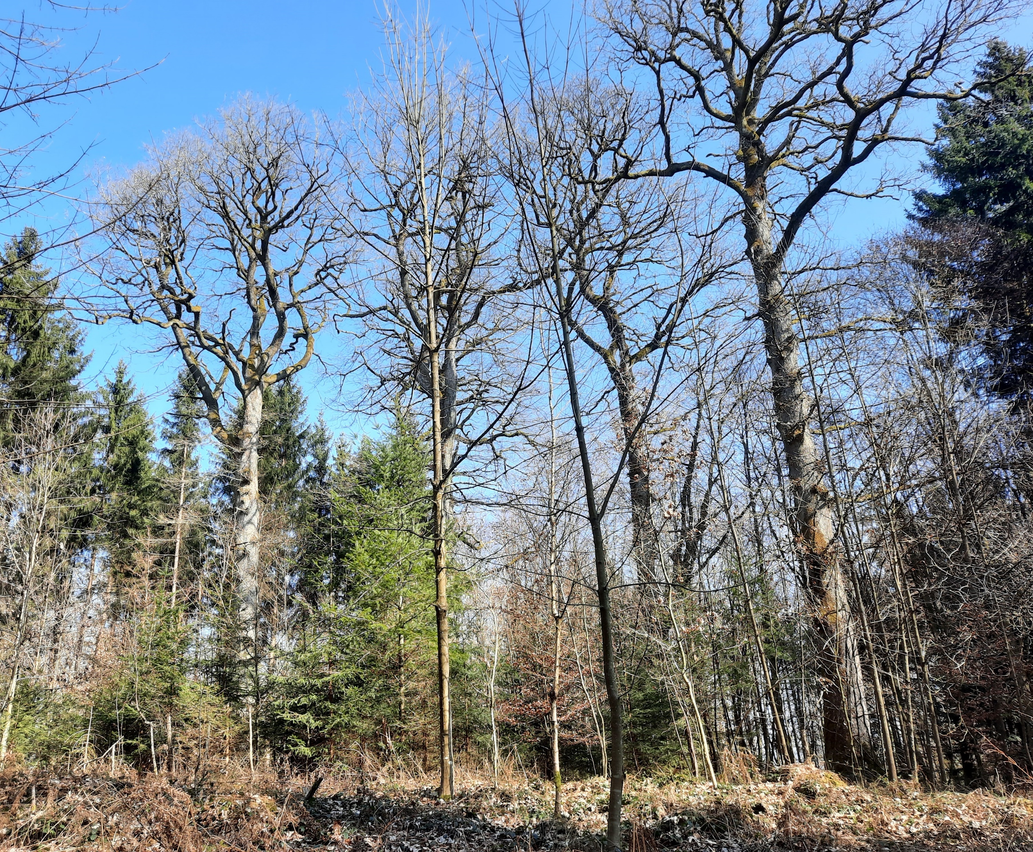
Fazit:
Sämtliche Baumarten
(Auch Eichen und Kastanien)
leiden unter den
Witterungsextremen.

Slide 15
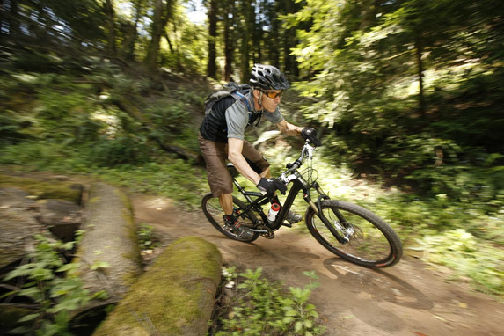
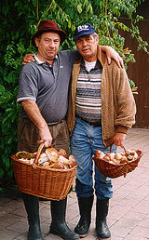
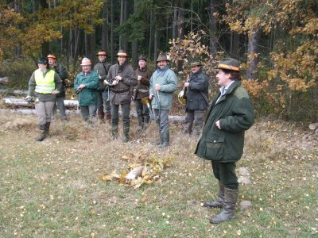
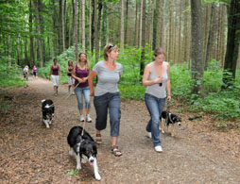
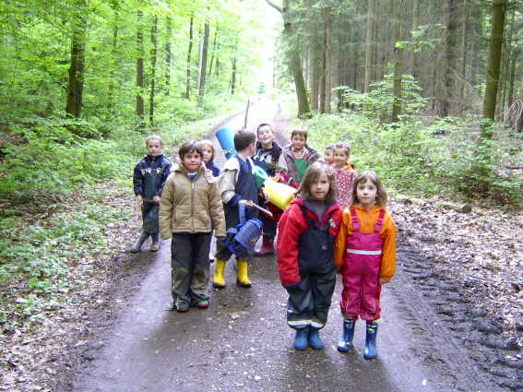
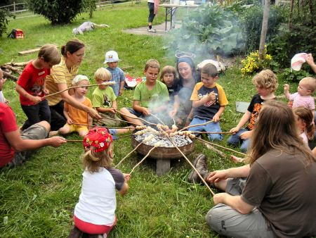
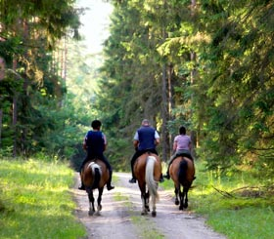
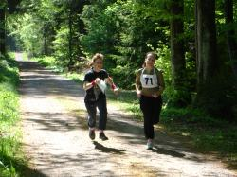
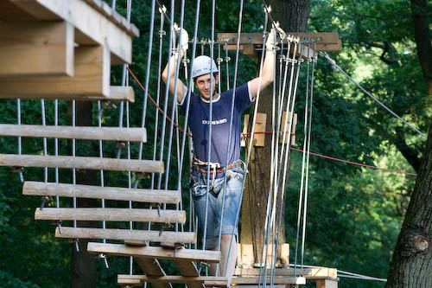

Slide 16
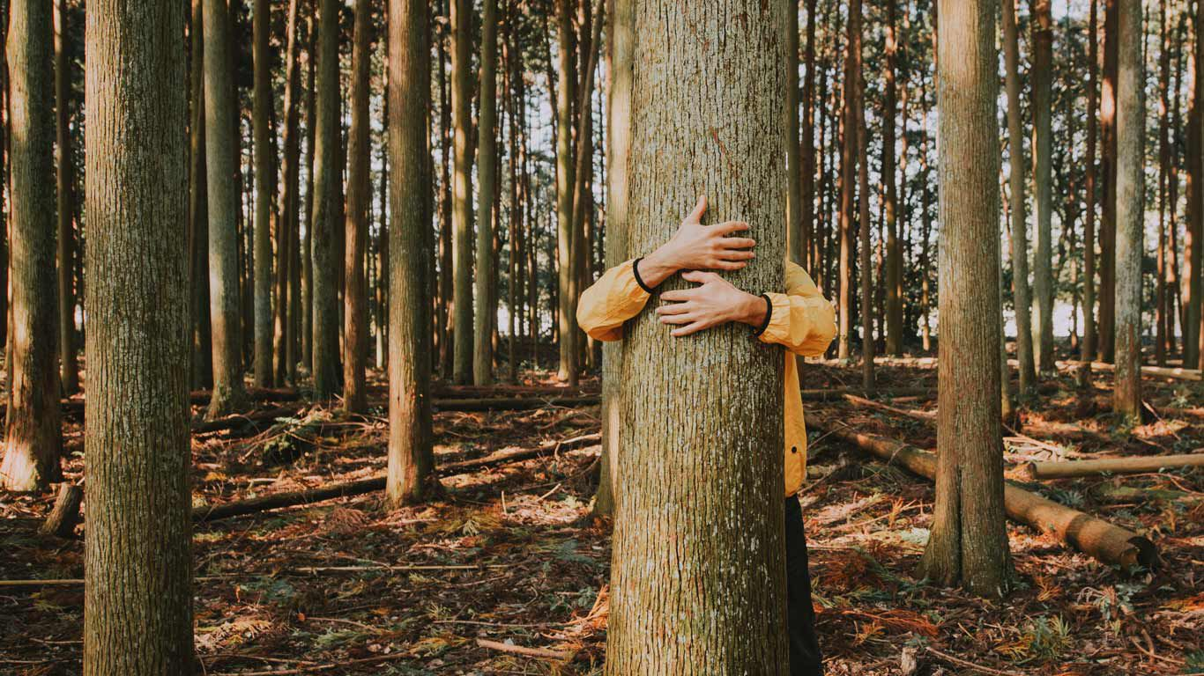

Slide 17
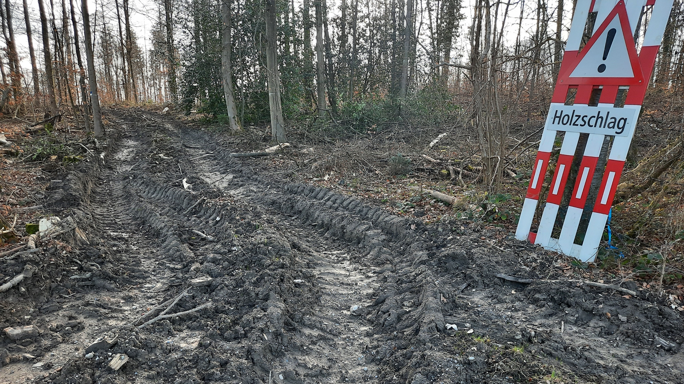
1999 Lothar

Slide 18
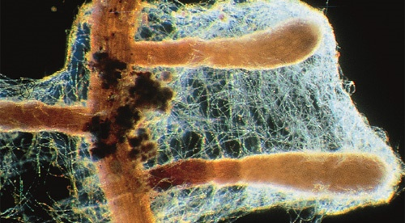

Slide 19
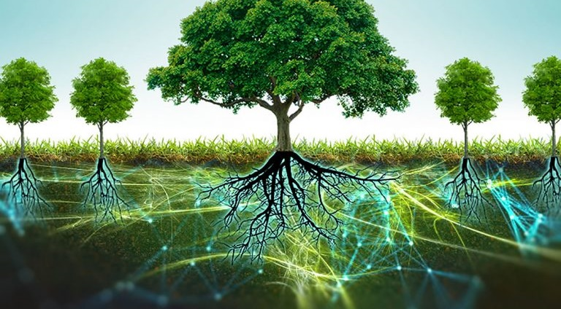

Slide 20
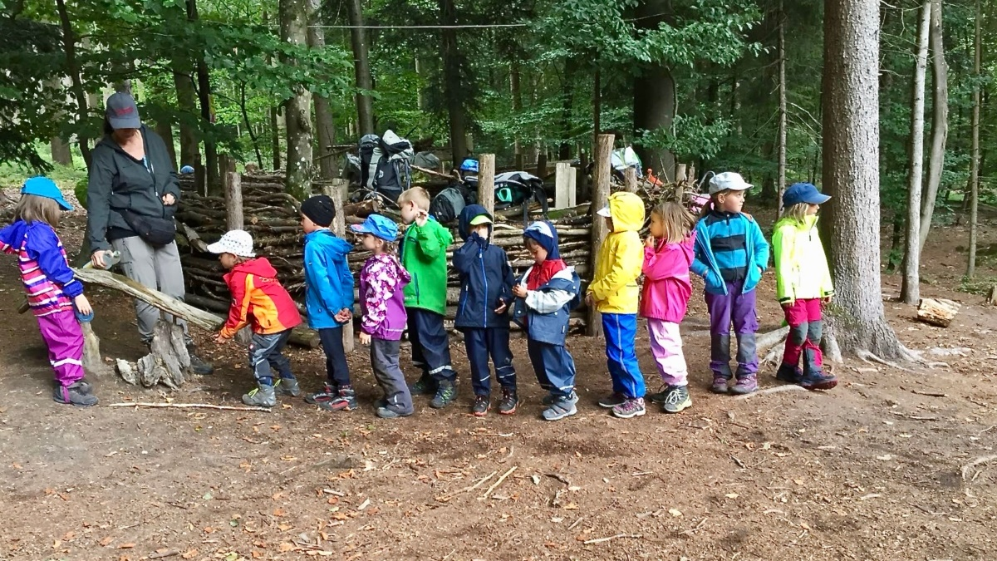

Slide 21
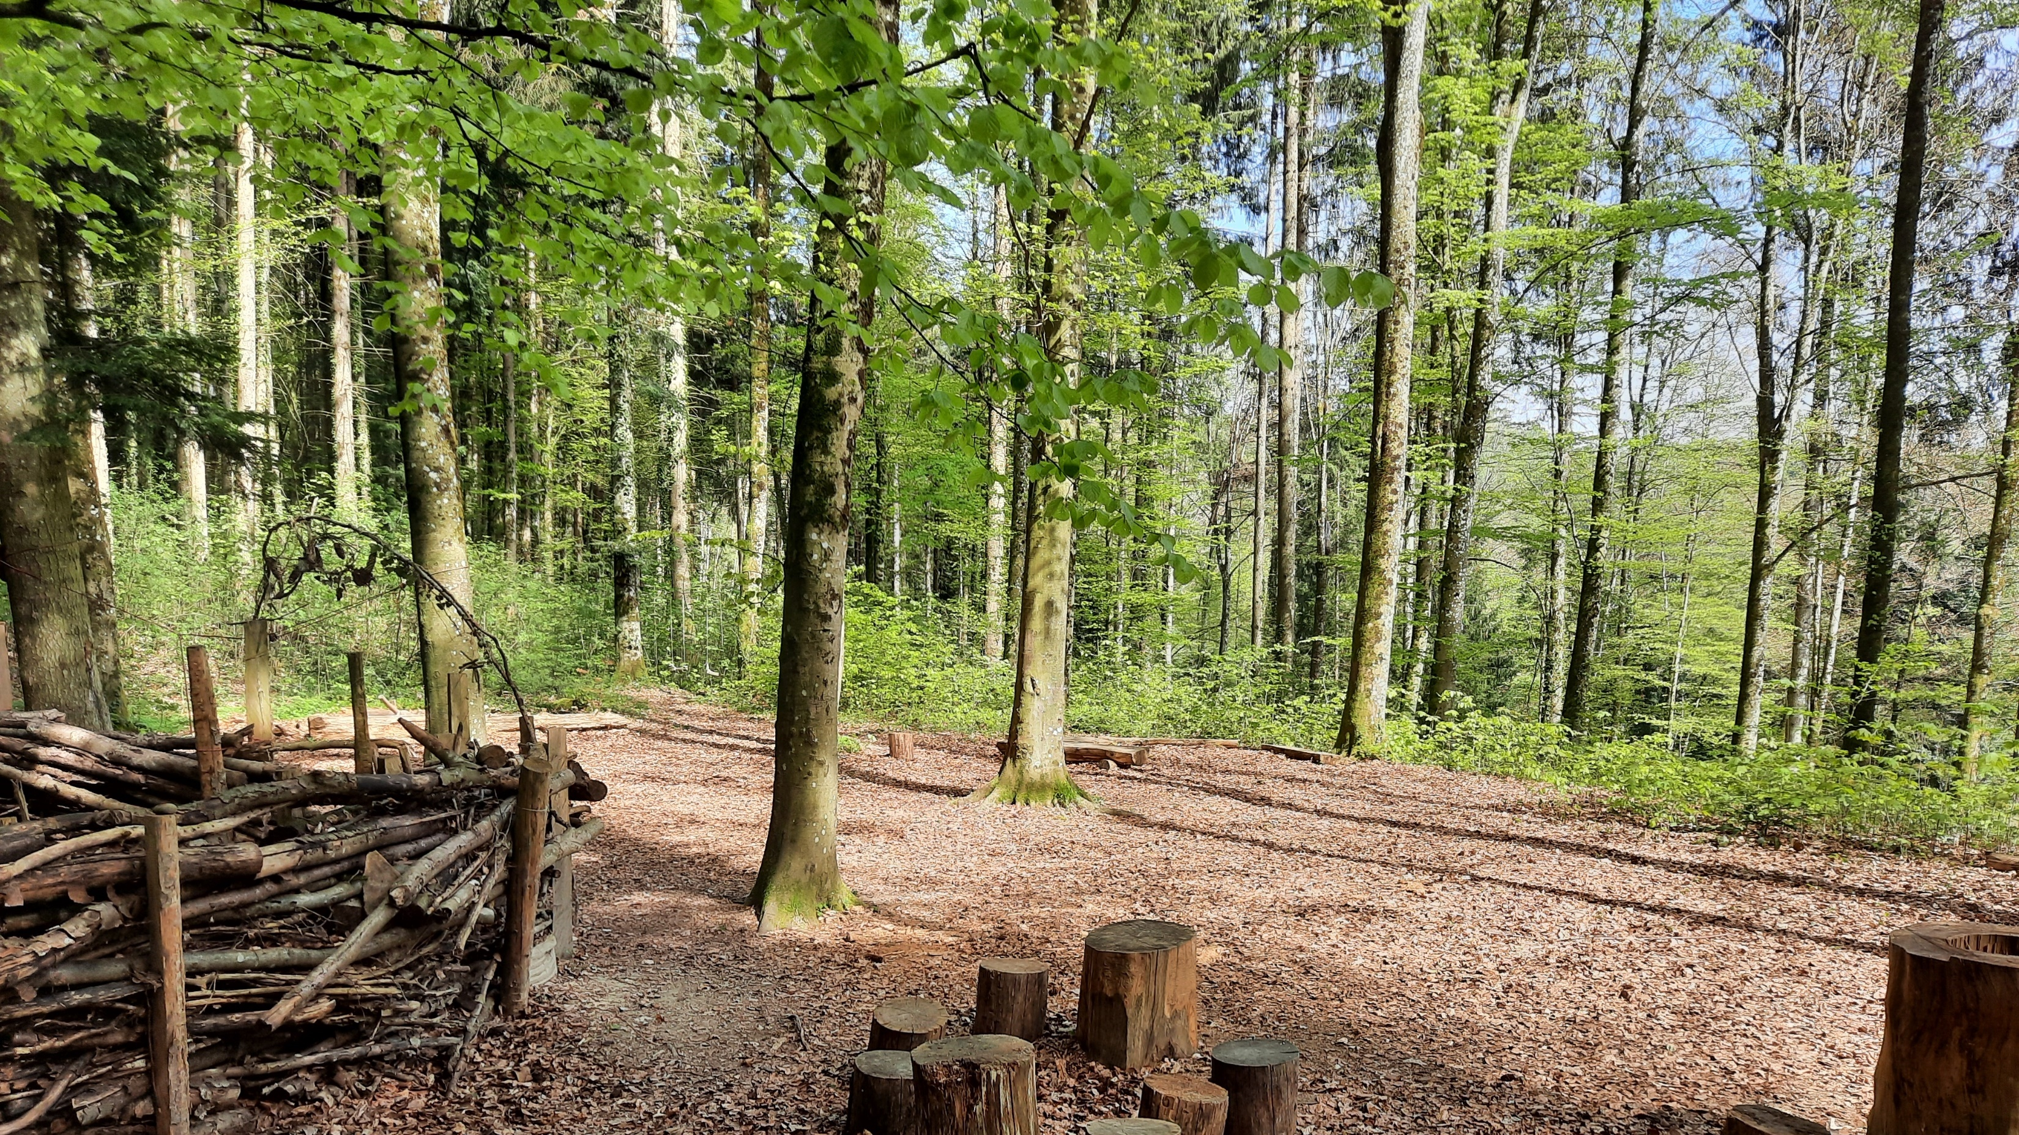

Slide 22
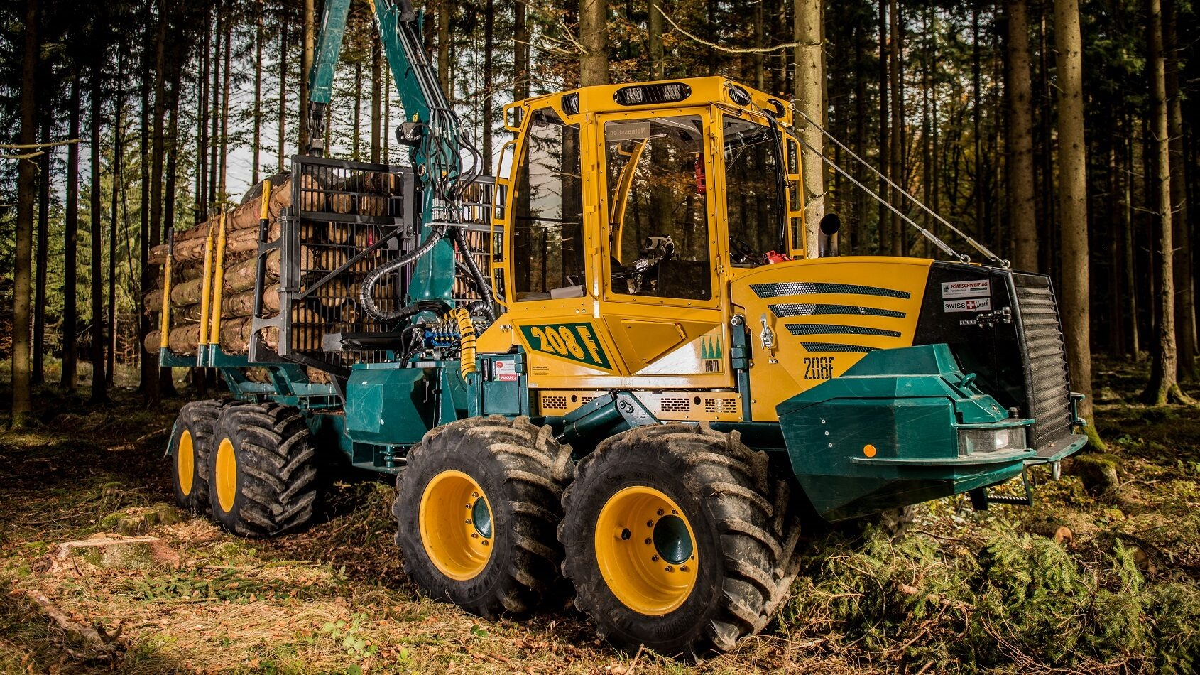

Slide 23
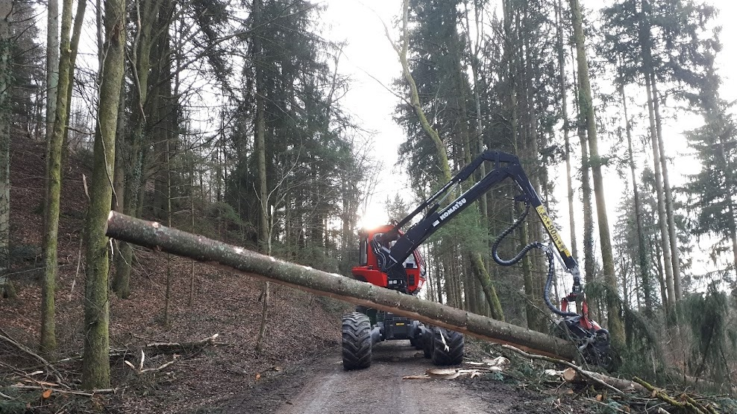

Slide 24
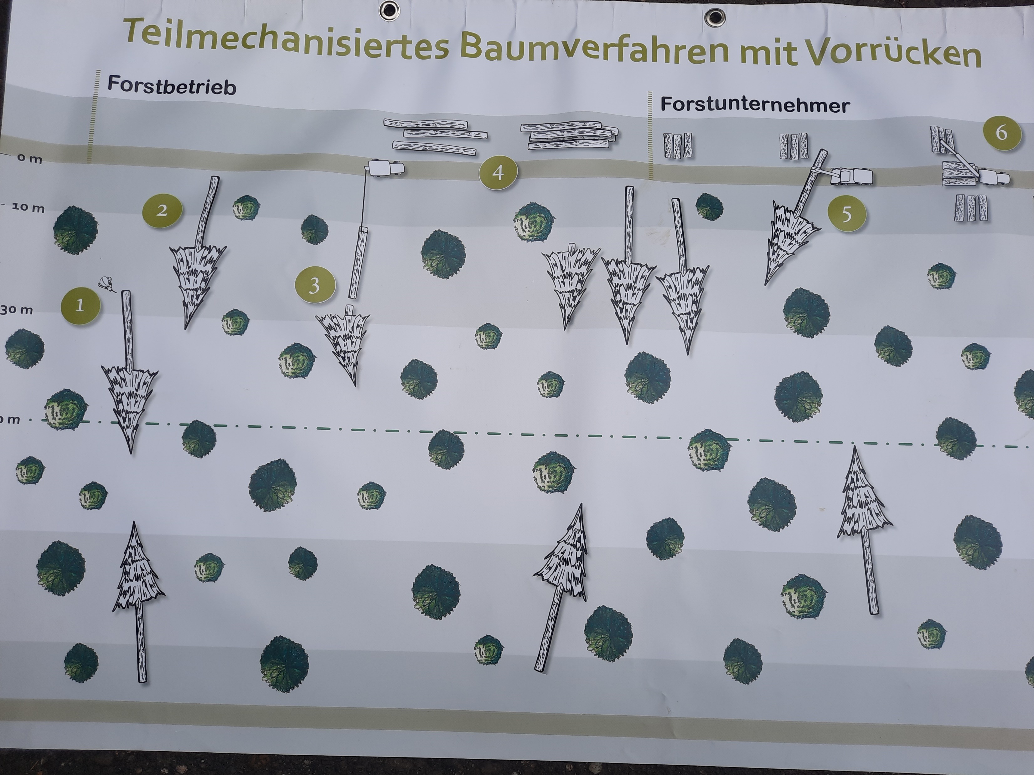

Slide 25
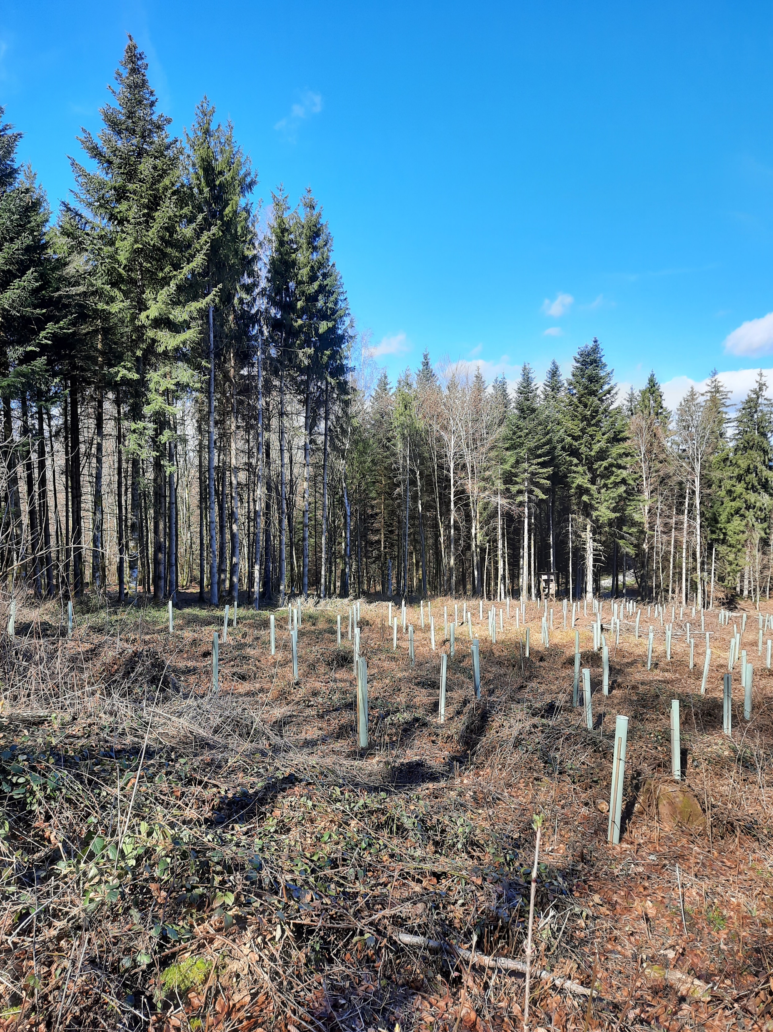
Faktoren die dem Wald zusätzlich stressen
Monokulturen
Falscher Waldbau (zu starke Eingriffe)
Schaffung von Steilrändern
Künstliche Verjüngung (Kirsche, Nussbaum)
Befahren der Waldböden
Unterlassen natürlicher Abläufe

Slide 26
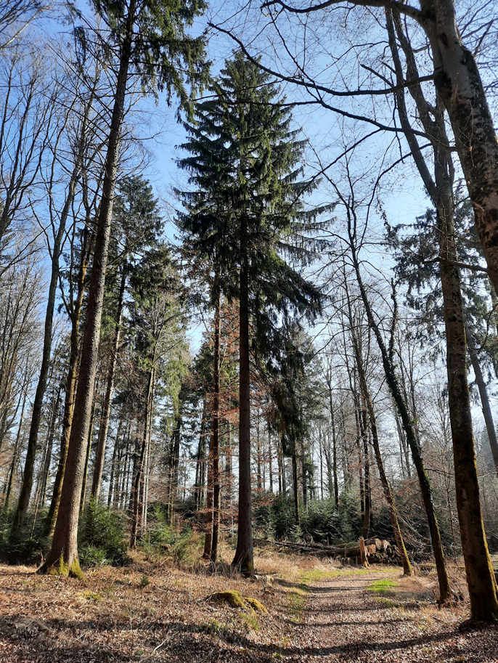
Welches sind die Vitalsten Bäume?
Bäume mit grossen Kronen

Slide 27
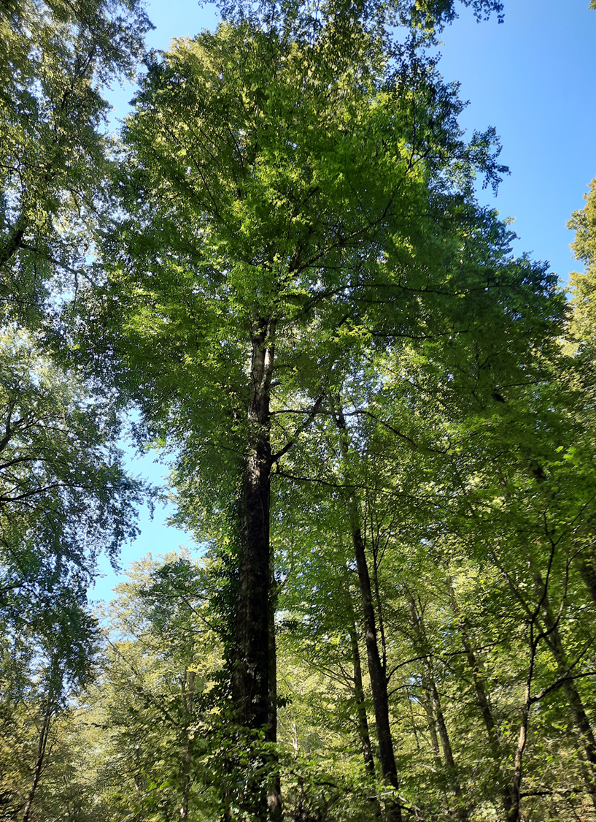
Welches sind die Vitalsten Bäume?
Bäume mit grossen Kronen

Slide 28
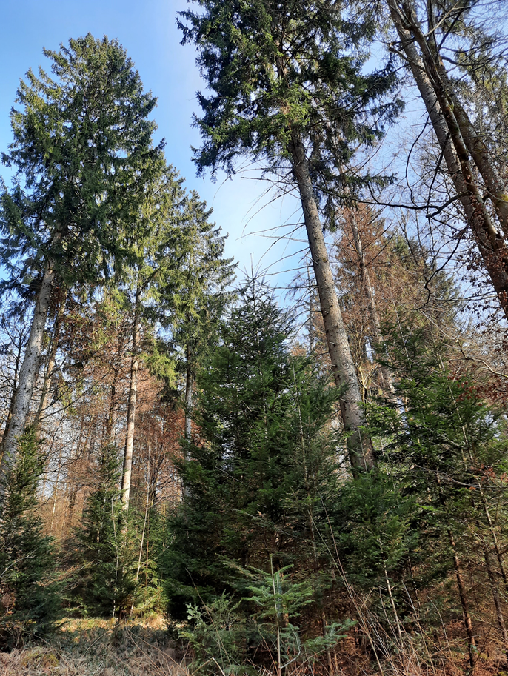
Welches sind die Vitalsten Bäume?
Bäume mit grossen Kronen
Bäume in stufigen Beständen

Slide 29
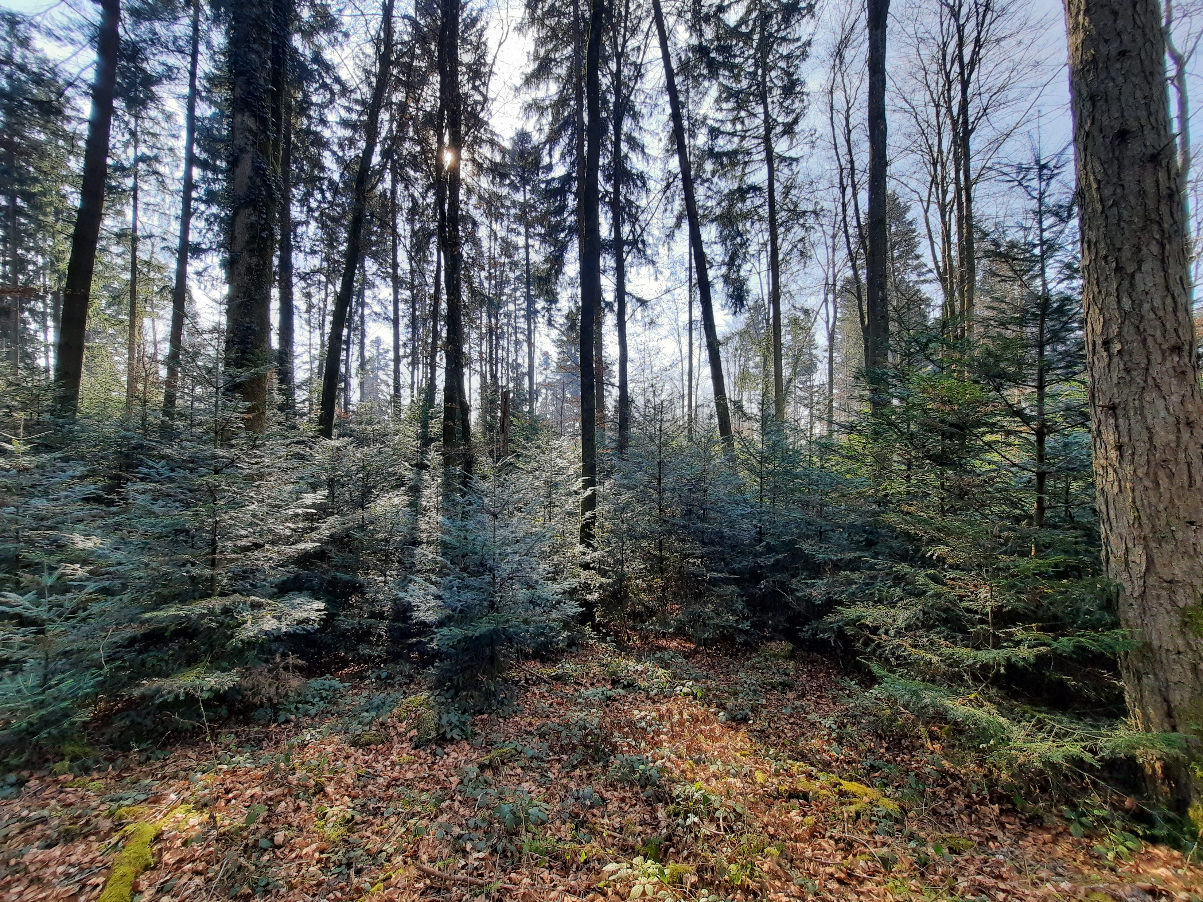
Welches sind die Vitalsten Bäume?
Bäume mit grossen Kronen
Bäume in stufigen Beständen
Bäume aus natürlich, verjüngten Beständen

Slide 30
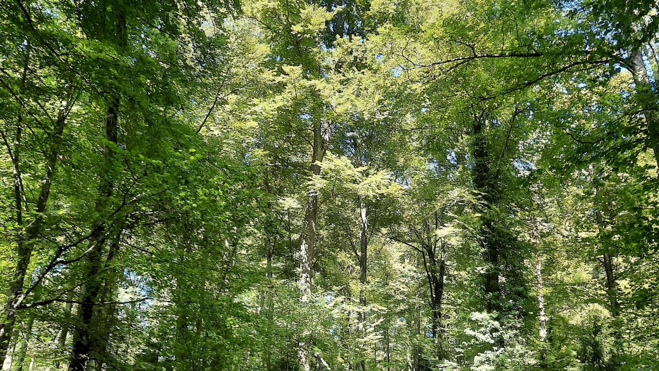
Welches sind die Vitalsten Bäume?
Bäume mit grossen Kronen
Bäume in stufigen Beständen
Bäume aus natürlich, verjüngten Beständen
Bäume in einem intakten Waldklima

Slide 31
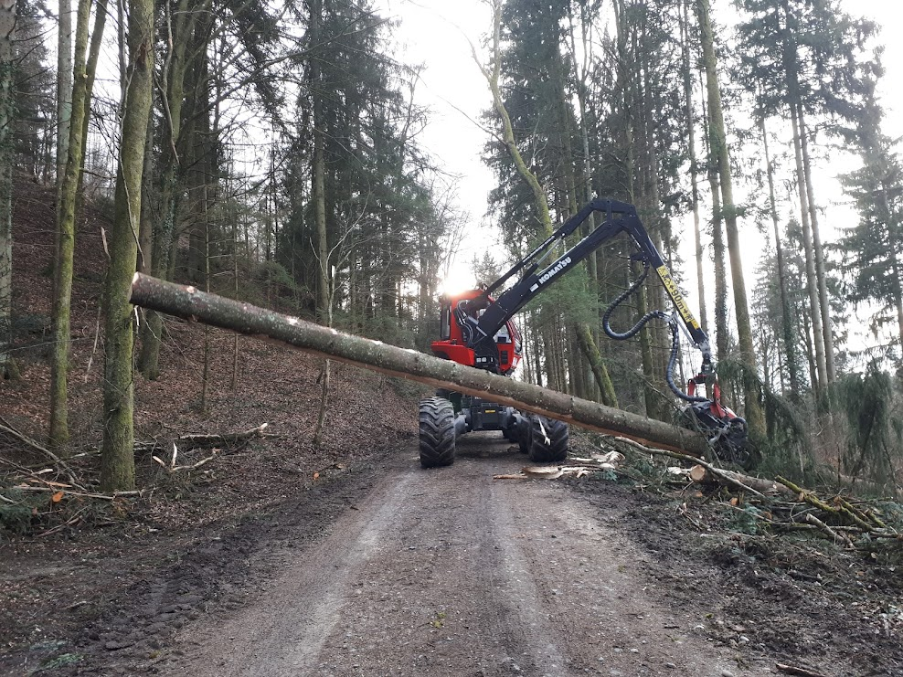
Welches sind die Vitalsten Bäume?
Bäume mit grossen Kronen
Bäume in stufigen Beständen
Bäume aus natürlich, verjüngten Beständen
Bäume in einem intakten Waldklima
Bäume aus unbelasteten Böden

Slide 32
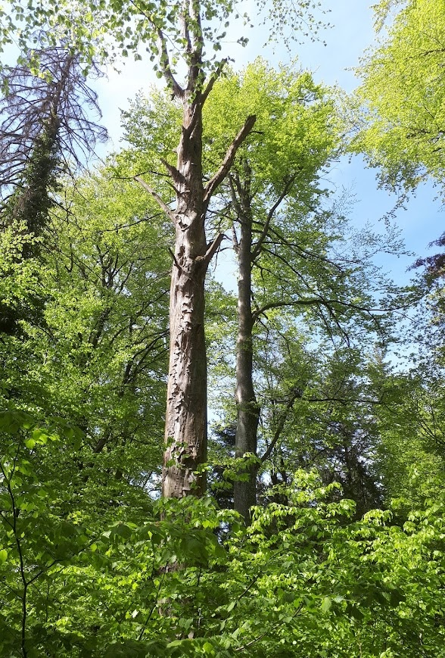
Welches sind die Vitalsten Bäume?
Bäume mit grossen Kronen
Bäume in stufigen Beständen
Bäume aus natürlich, verjüngten Beständen
Bäume in einem intakten Waldklima
Bäume aus unbelasteten Böden
Bäume aus einem “intakten” Oekosystem

Slide 33
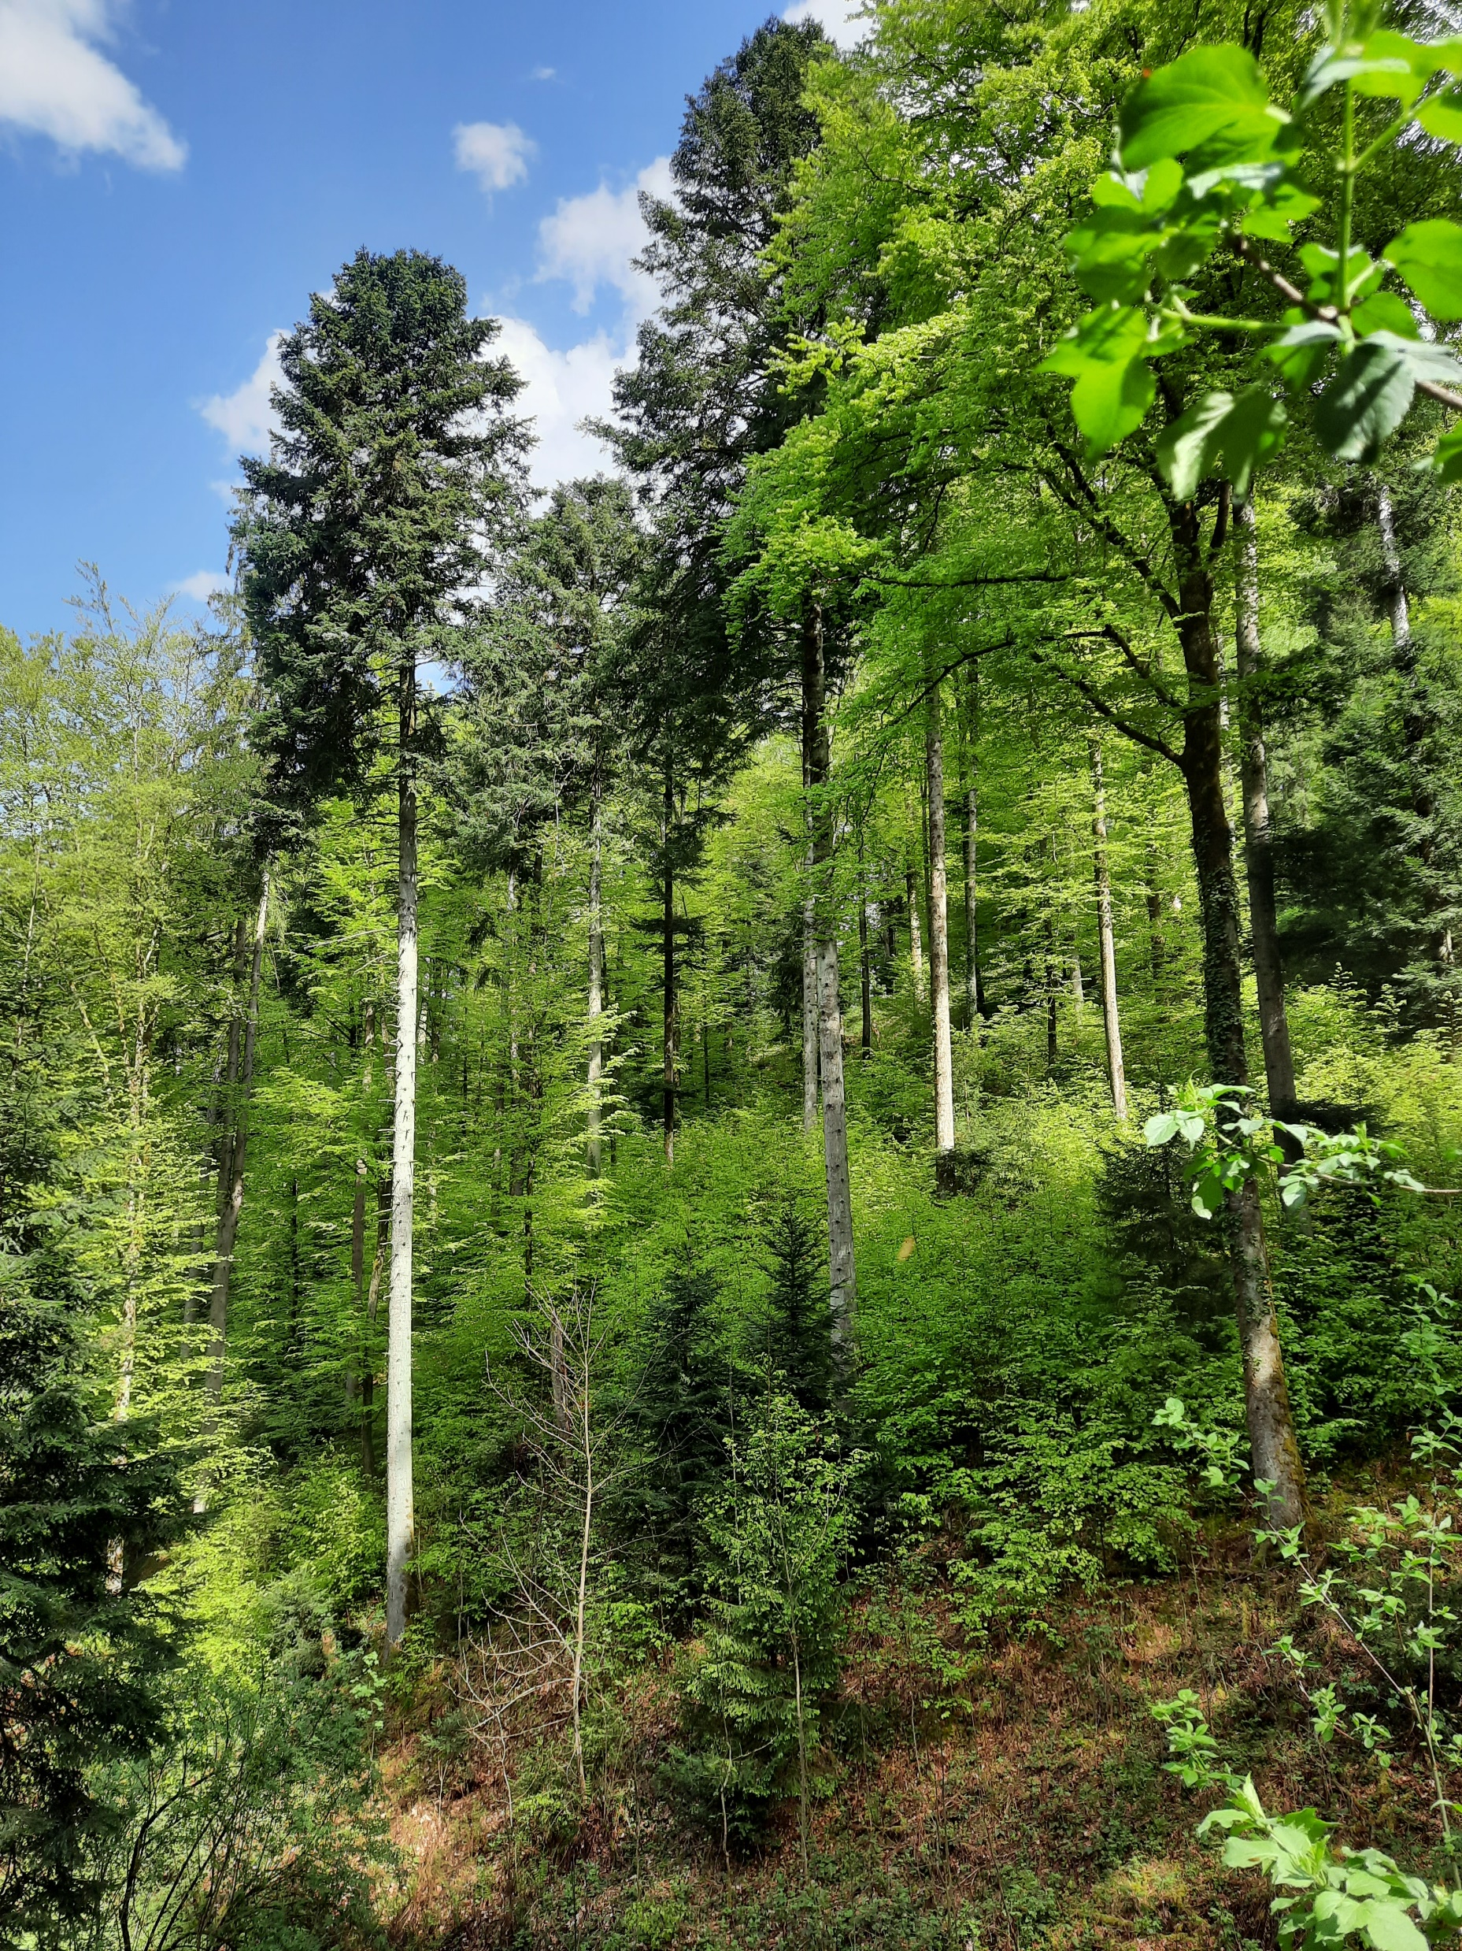
“Dauerwald”
Der Wald soll dauernd bestockt sein (keine Kahlflächen) und dauernd Einzelstammweise oder in Gruppen natürlich verjüngt werden
Die Dauerwaldbewirtschaftung stützt sich auf das nätürliche ökosystem Wald, übernimmt, erhält und pflegt es Dauerhaft und erfüllt damit multifunktional die verschiedenen Waldleistungen gleichzeitig

Slide 34
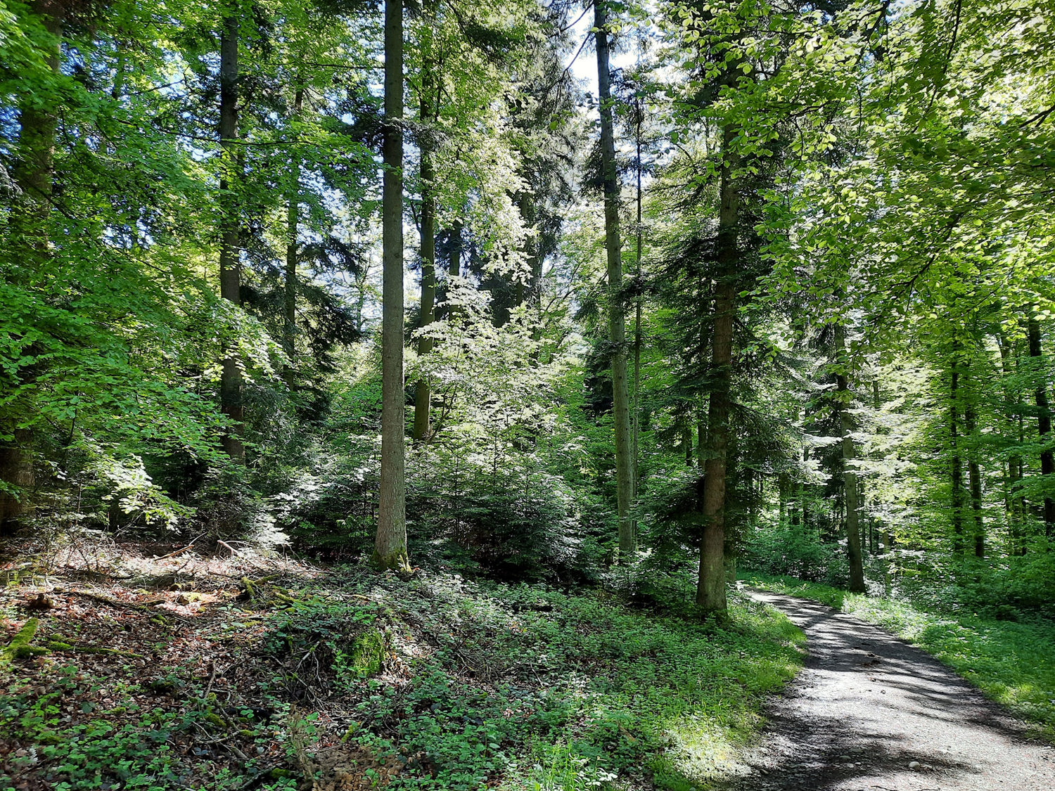
“Wir erben die Erde nicht von unseren Vorfahren, sondern borgen sie von unseren Kindern”
Antoin de Saint Exupéry

Slide 35
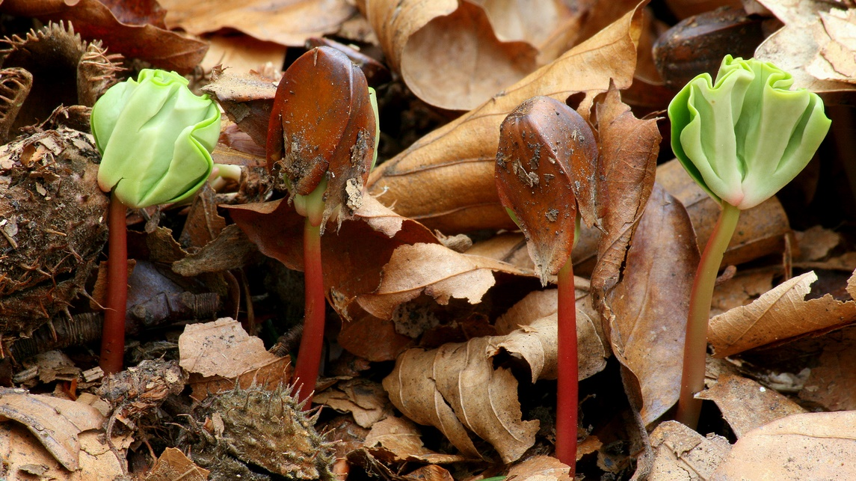
Herzlichen Dank

